Slide 1
БАСКЕТБОЛ – это моя игра!
Презентацию подготовила учитель физической культуры
Федорова Оксана Петровна
2015 год

Slide 2
Сила и нежность, Изящность и мощь, Скорость и ловкость, Юмор и злость.
Битва характеров,
Нервов, ума –
Самая лучшая
В мире игра.
Щедрость природы,
Ее красота,
Сдержанность мудрости
И простота
В этой игре,
Гармонична она.
Мячик как солнце,
Кольцо, как луна.
Точность движений,
Мысли полет,
И напряженье,
И верный расчет,
Радость, добро
И веселый прикол –
Все это вместе зовут БАСКЕТБОЛ!

Slide 3
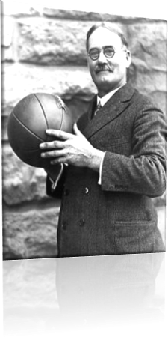
Основатель БАСКЕТБОЛА
Джеймс Нейсмит- отец и основатель баскетбола. Он работал преподавателем физического воспитания Спрингфилдской тренировочной школы и был поставлен перед задачей: придумать новую спортивную игру. И вот, в декабре 1891 года, Джеймс Нейсмит представил свое безымянное изобретение, которое впоследствии обрело мировую популярность.

Slide 4
Баскетбол завоевал невиданную популярность во всём мире.
Им увлекаются и взрослые и дети. Баскетбол воплощает в себе всё, что отвечает запросам современного человека: здесь и страсть, и скорость, и яркие личности, с которыми ты соперничаешь лицом к лицу, и атлетизм, и разумеется, небывалое психологическое напряжение каждого матча. Это спорт, где непрерывное движение, быстрота реакции и техническое мастерство гораздо важнее грубой силы. По своей популярности в мире баскетбол догоняет футбол, общепризнанный спорт номер один.

Slide 5
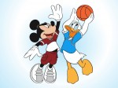
ПРАВИЛА ИГРЫ: В баскетбол играют две команды, каждая из которых состоит из пяти игроков. Цель игры- забросить максимальное количество мячей в корзину соперника и помешать другой команде овладеть мячом и забросить его в корзину. Игра проводится на площадке 28 метров в длину и 15 метров в ширину. Высота потолка должна быть не менее 7 метров. Продолжительность игры 4 периода по 10 минут. Мяч должен иметь форму сферы, вес мяча не менее 567 грамм и не более 650 грамм.

Slide 6
Баскетбол –
это путь к здоровью!

Slide 7
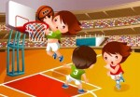
ловкость
быстрота
выносливость
память
логика
сила
мышление,
периферическое
зрение,
внутренняя речь

Slide 8
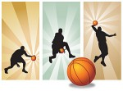
Развивается сила мышц
Формируется правильная осанка
Активизируется рост тела в длину
Аношина П. 2014 г.

Slide 9
Баскетбол влияет:
1
На состояние мышечной системы, системы дыхания, сердечно – сосудистой системы, кровообращения, обмен веществ.
2
На увеличение объема и массы мышечной ткани, силы основных мышечных групп.
3
На увеличение ударного объема сердца, тонуса сосудов, на увеличение полости и утолщение стенки сердечной мышцы, на улучшение регуляции сердечной деятельности.
Аношина П. 2014 г.

Slide 10
Я ЛЮБЛЮ
БАСКЕТБОЛ!!!

Slide 11
Материал, использованный в презентации http://ru.wikipedia.ru
и другие интернет-источники.

